Slide 1
實驗室負壓換氣等
設施之管理
戴德森醫療財團法人嘉義基督教醫院
檢驗醫學科 賴美珠

Slide 2
大綱
疾管署相關規範
本院負壓實驗室設計
負壓實驗室功能驗證

Slide 3
參考資料
生物安全第一等級至第三等級實驗室安全規範-20130305
1030611-103年實驗室生物安全查核作業手冊(F)-公告版
鄭詠仁 實驗室負壓、換氣率等設施檢測與報告判讀
鄭詠仁 負壓實驗室生物安全查核硬體之項目、技巧及判定

Slide 4
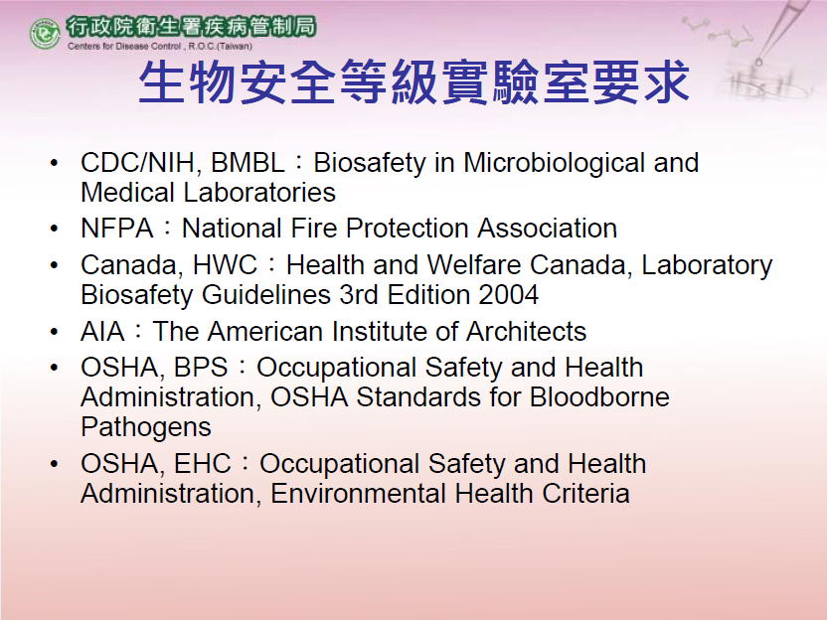
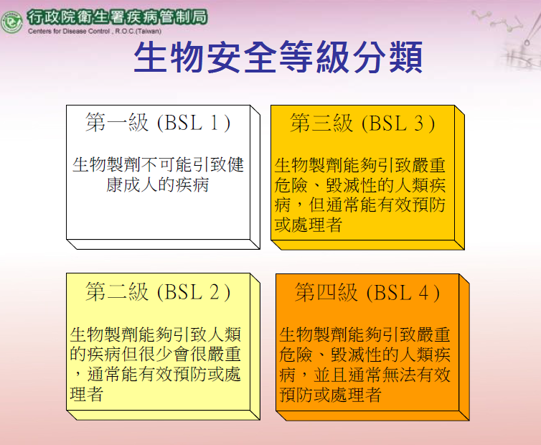
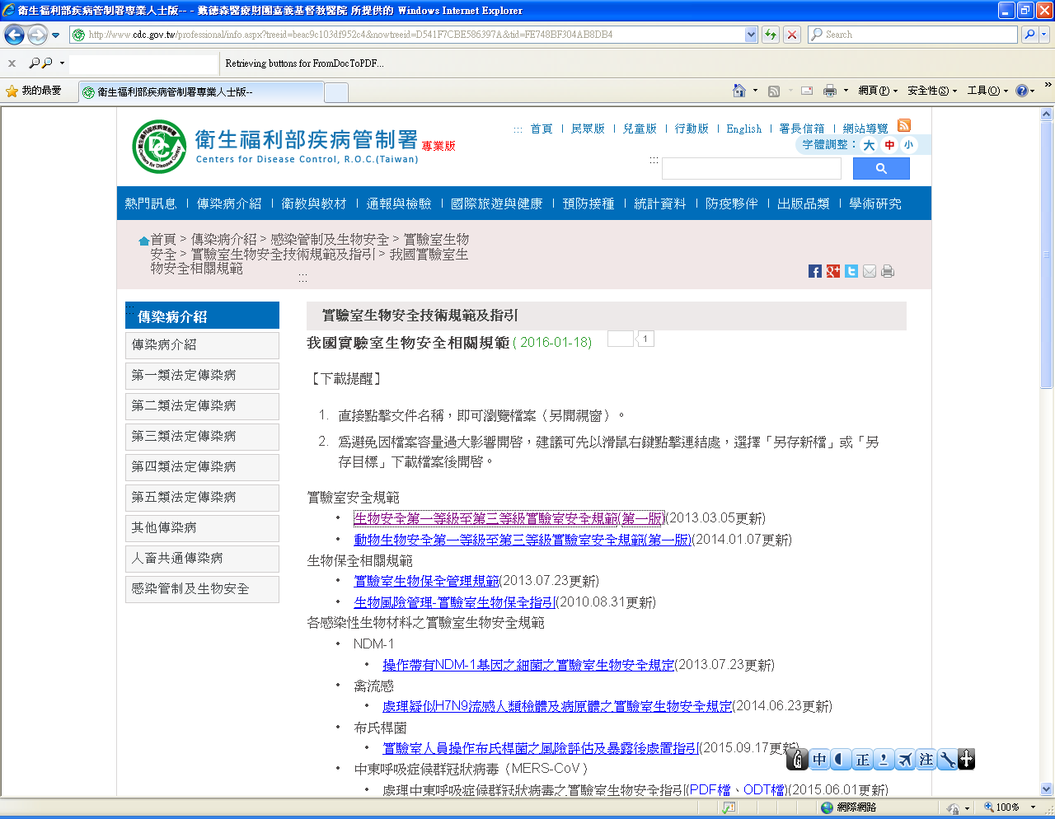
實驗室設施規範
Notes:
Practies例如TB的AFS culture操作場所要求不同

Slide 5
何謂正壓？何謂負壓？
P<P0
負壓
進氣
排氣
P>P0
進氣
正壓
排氣
P:室內氣壓 P0:室外氣壓

Slide 6
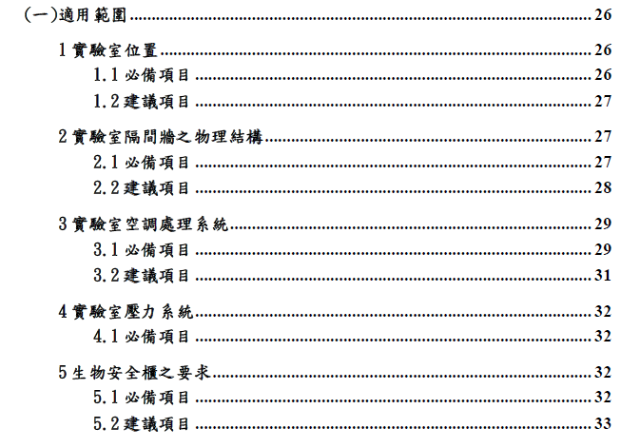
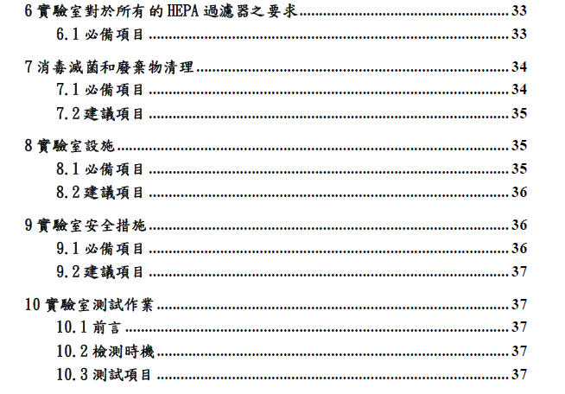
生物安全第三等級實驗室安全規範
Notes:
如何驗證上述設計的效能則規範於實驗室測試作業

Slide 7
三、 生物安全第三等級實驗室
(一) 適用範圍
BSL-3 實驗室適用於處理第三級危險群微生物及大量或高濃度、具有高度氣膠擴散危險之第二級危險群微生物之工作。
(二) 實驗室設施規範
1 實驗室位置
在一棟建築物裏，BSL-3 實驗室與其他設施之相對位置係實
驗室管制之重要因子。BSL-3 實驗室位置安排適當可使人員
進出易於管制，且亦能整合低管制區與高管制區，集中管理
必要之勤務支援系統（如消毒、廢棄物處理與空調處理系統
等）。

Slide 8
三、 生物安全第三等級實驗室
設置要求
1.1 必備項目
1.1.1 實驗室與公共區域應明確分開及識別，可以門做清楚的區隔，惟應符合其他相關法規之規定
1.1.2 實驗室應為密閉空間，具通道管制的獨立且專用的進排氣系統。進 排氣系統之維護路徑與實驗室操作人員工作路徑應明確區隔。
1.1.3 由公共通道進入實驗室阻隔區（containment area）之路徑，應以實施管制之前室（anteroom）予以區隔。
1.1.4 辦公室區域必須在實驗室阻隔區以外。
1.2 建議項目
1.2.1 實驗室位置應緊鄰或靠近機房及進、排氣系統安全方便處理之位置（邊間或頂樓，且高度足夠的樓層），以縮短排氣管路總長度。
1.2.2 實驗室阻隔區應與更衣室連接。
1.2.3 實驗室含有一個氣鎖控制之緩衝室，以提供緊急情況處置時使用。
C. 符合以下條件：
1. 受查核實驗室之位置與公共區域明確分開及識別；含有可能生物危害風險之實驗區域內無設置一般行政人員辦公區域。
2. 受查核實驗室為密閉空間，且氣密狀態維持良好，實驗室內空間無明顯裂縫或未密封之貫穿孔洞。
3. 受查核實驗室與公共區域間之大門可自行關閉且具備上鎖功能。
4. 經由可自行關閉且具互鎖功能之雙重門通道進入受查核實驗室（通道上包括前室）；且可手動解除互鎖狀態。
5. 受查核實驗室內所有窗戶皆已密封，且密封玻璃使用防碎裂材質。
B. 符合 C 項，且受查核實驗室內空調系統出口、門及門框周圍皆可密封，以利實驗室空間之除污。
A. 符合 B 項，且符合以下條件：
1. 受查核單位依受查核實驗室所在位置規劃實驗室人員、實驗用物品及感染性廢棄物之動線，以有效降低交互感染機率。
2. 受查核實驗室已設置緊急逃生出口，且逃生門採壓扣式安全門把。

Slide 9
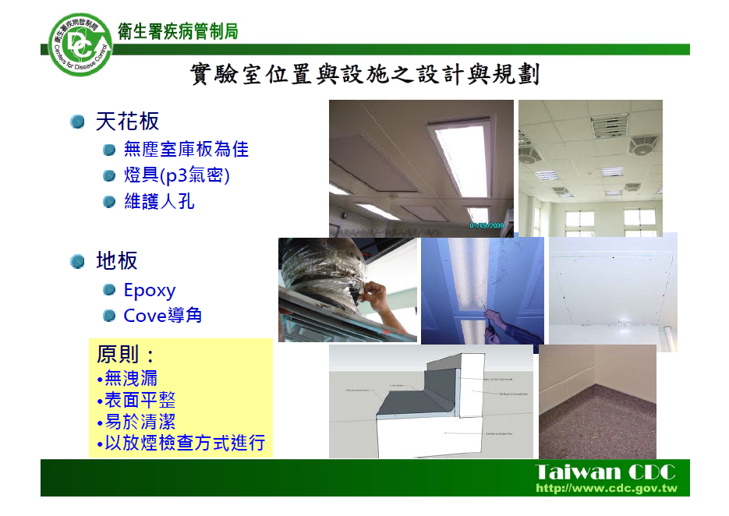
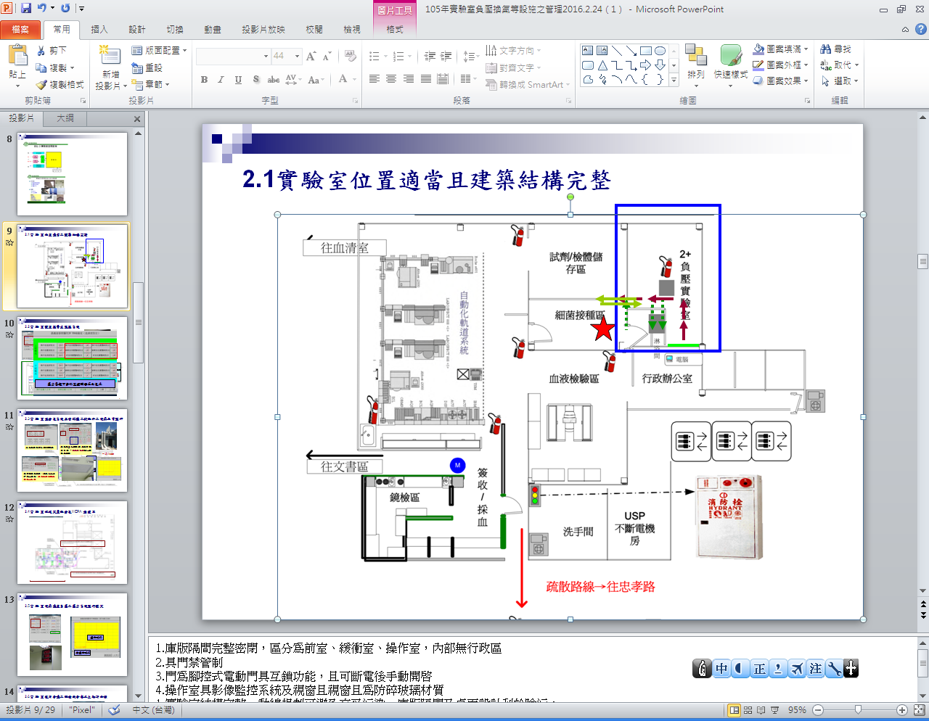
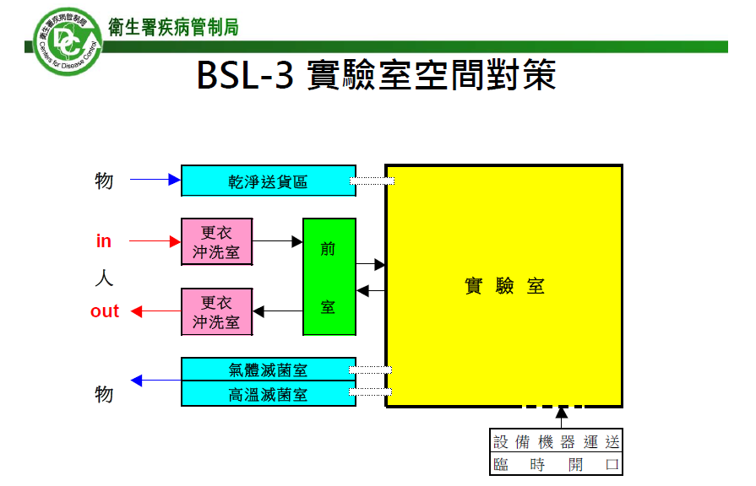

Slide 10
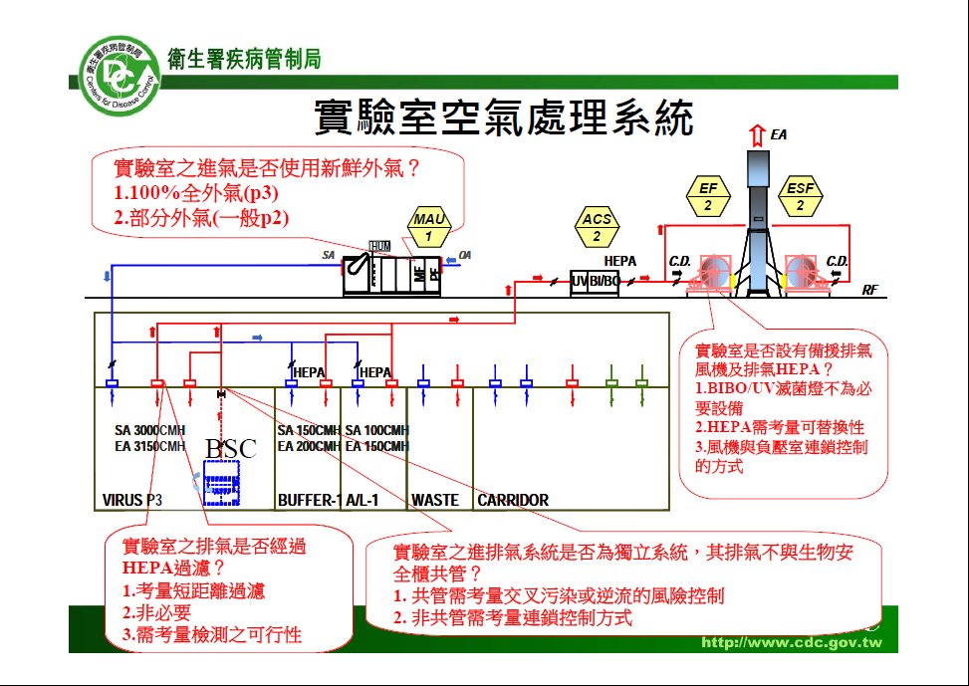
Notes:
BIBO: Bag in Bag out
CMH ：Cubic Meter Peter Hour-立方公尺/時(m3/h)

Slide 11
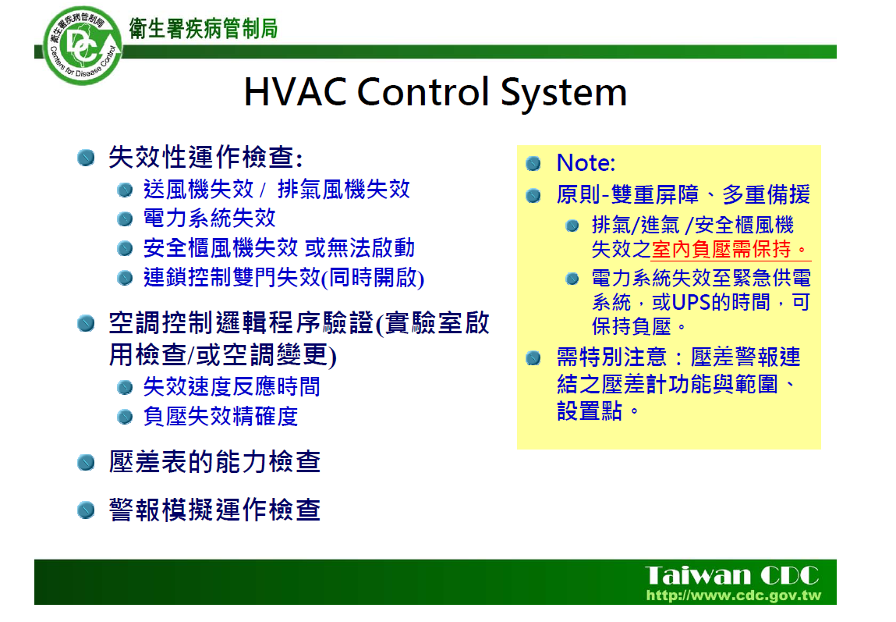
壓力計之精確度要求為讀數的±5%。量測範圍為0-100 Pa。

Slide 12
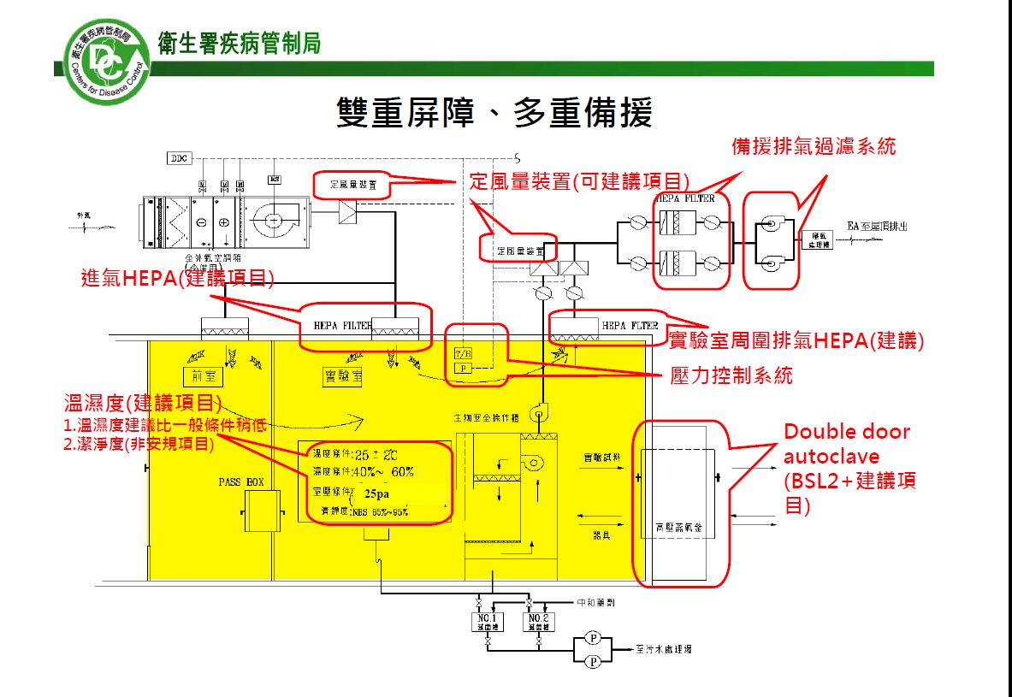

Slide 13
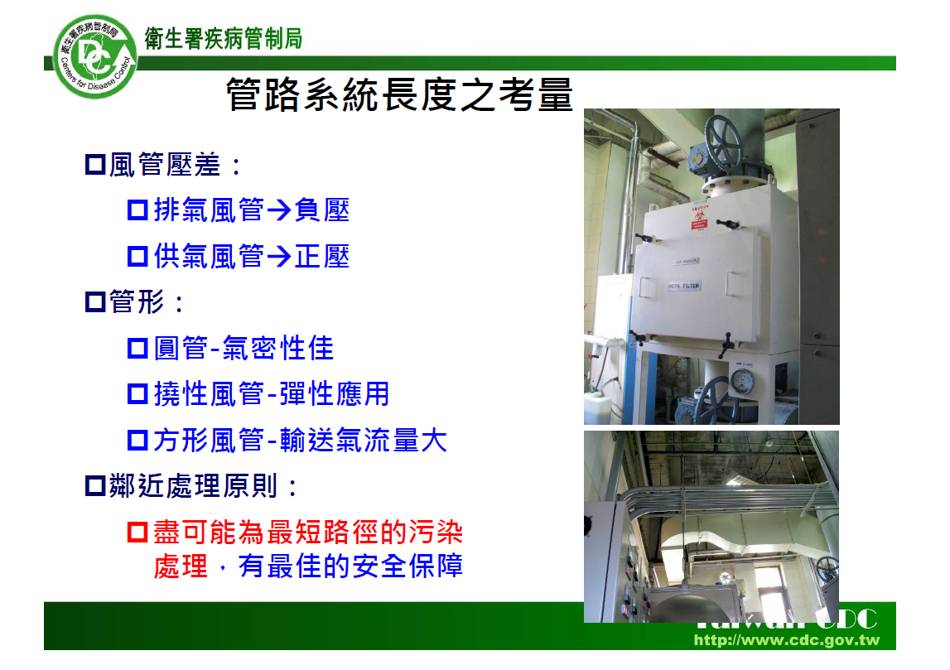

Slide 14
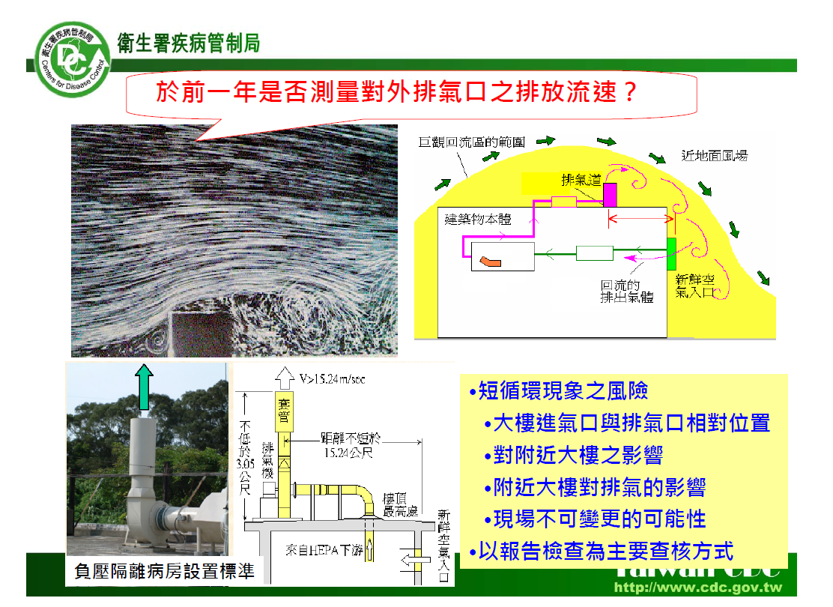

Slide 15
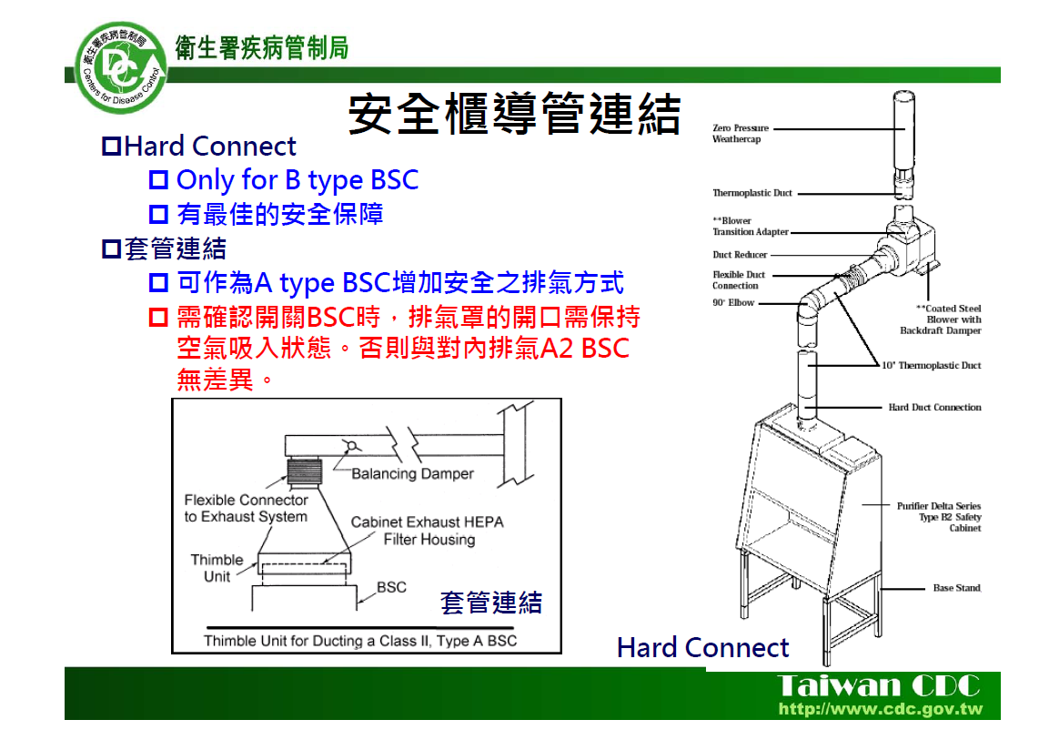

Slide 16
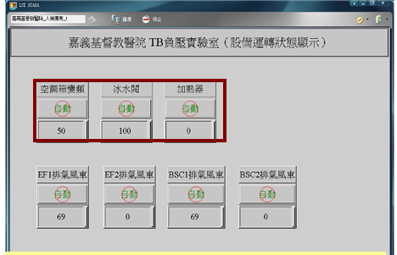
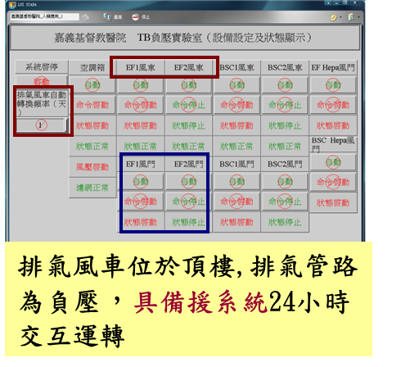
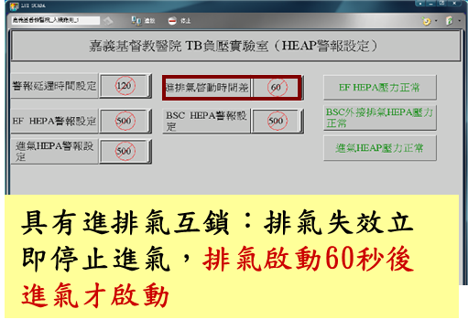
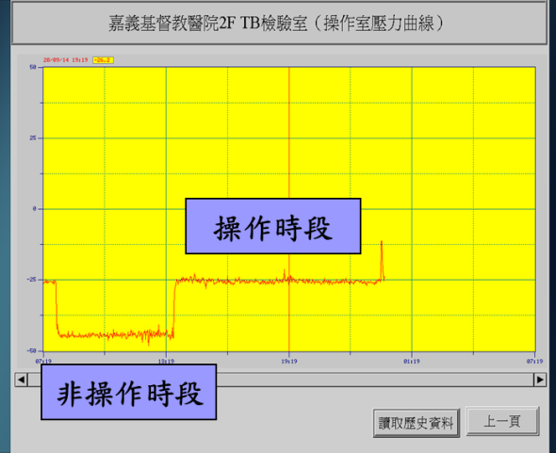
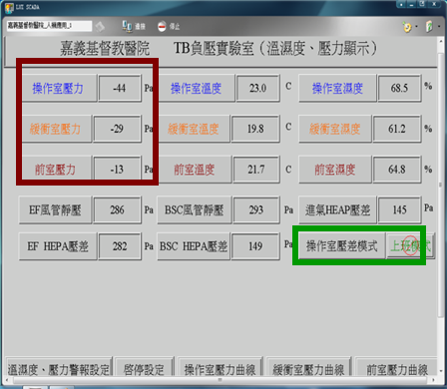
本院實驗室設計
(1)進氣風量調整：為固定風量，藉由手動風門調整進氣量
(2)排氣風量依負壓設定值控制電動風門。
Notes:
1.本實驗室建置風管式通風系統，且使用硬管通風，排氣風車及排氣口位於9樓頂樓，通風系統之設計已確保實驗室排出之空氣不會發生逆流情形。
2.負壓實驗室空間之氣流方向為單向、定向氣流。
3.負壓實驗室通風空調處理系統已設置警報裝置，於系統故障時可向負壓實驗室工作人員及細菌室工作人員發出警報。
4.負壓實驗室已訂定通風空調處理系統異常時之相關應變處理程序。
檢驗-細菌-3-5201 微生物組意外災害應變作業指導書、
檢驗-儀器-3-F010 負壓室設置使用及維護作業指導書
5. 實驗室換氣次數每小時> 12 次。
1.實驗室已安裝氣流方向之監測措施，實驗室人員可隨時確保正確的定向氣流

Slide 17
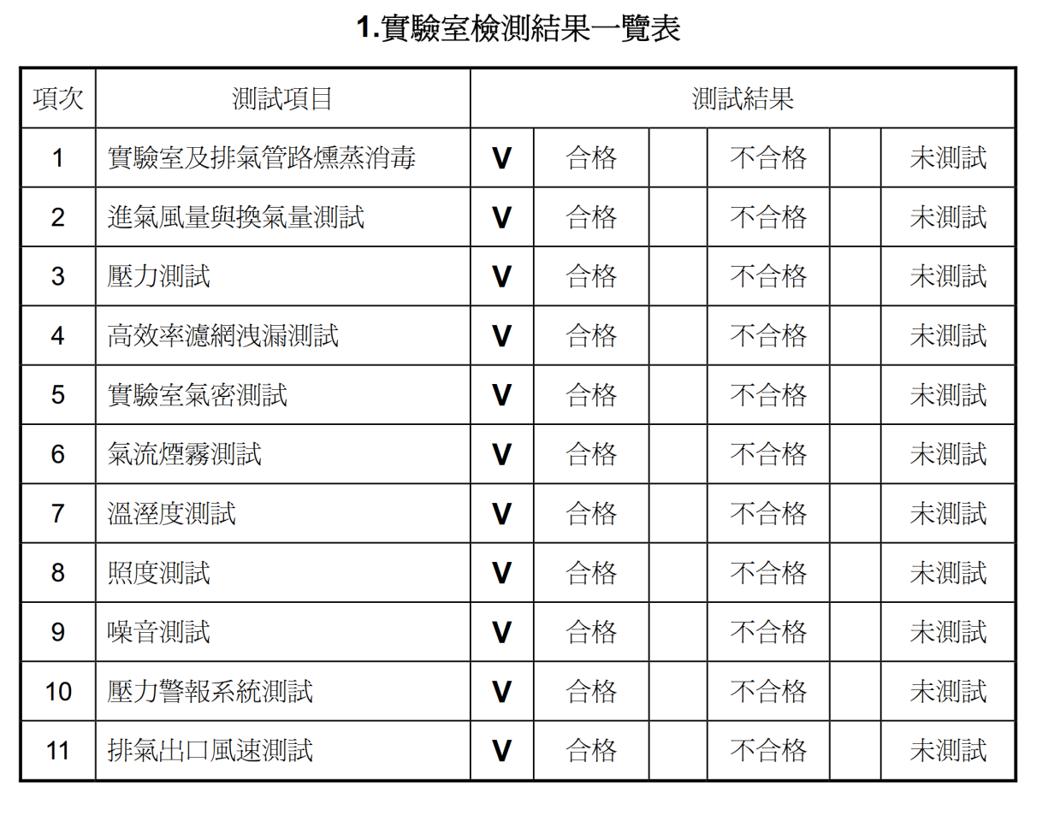
確效時機
啟用前
年度功能確認

Slide 18
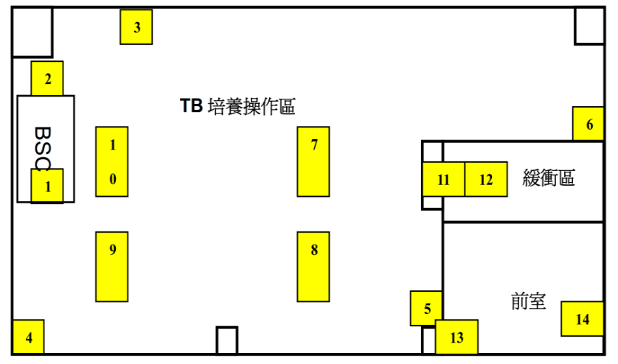
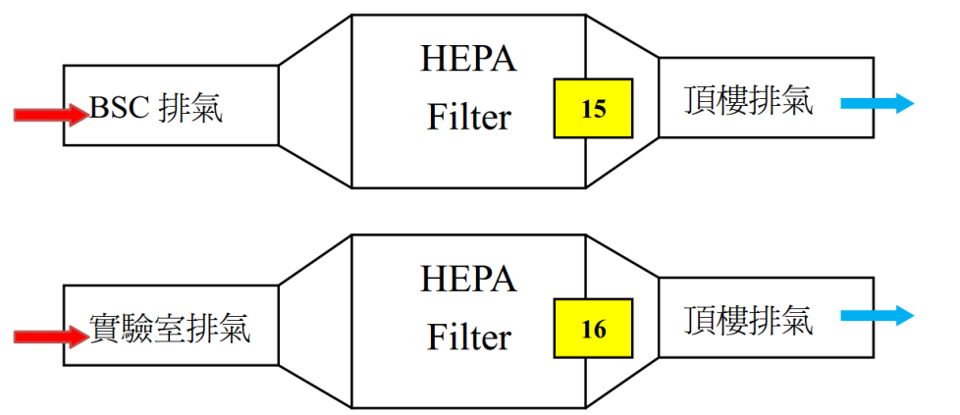
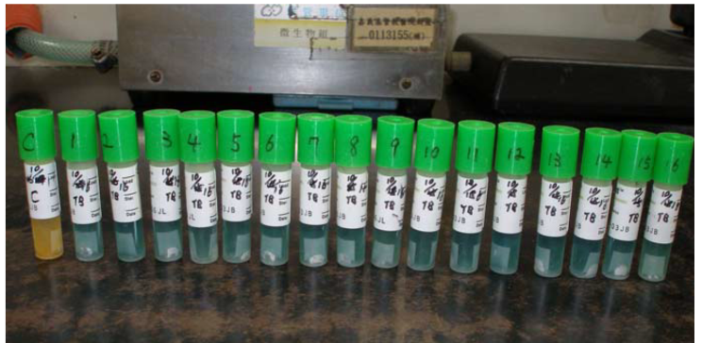
室內及風管管路燻蒸消毒測試
執行時機：年度功能檢測前及實驗室污染清消
1.生物指示劑：B. subtilis spore
或G. stearothermophilus spore。
2.燻蒸消毒前應繪製生物指示劑
放置平面圖，燻蒸12至24小時
3.連續培養觀察3天，對照組應生長
而測試組完全死滅

Slide 19
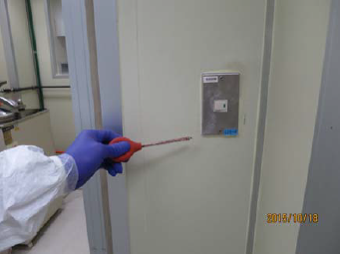
實驗室氣密測試
在室內以發煙管產生之煙霧，觀察在隔間板接縫處、插座、溫控監控、燈具、水源、電動門、排水孔擴散情形，如煙霧在接縫處擴散時，呈直線流動，即表示該接縫有洩漏。

Slide 20
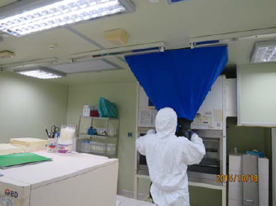
進氣風量與換氣量測試
(確保除污能力)
允收基準：換氣率建議至少每小時12次（含）以上
風量量測應使用經校正之氣罩（flow measuring hood），精確度要求為讀數的±3%。
Notes:
1.本實驗室建置風管式通風系統，且使用硬管通風，排氣風車及排氣口位於9樓頂樓，通風系統之設計已確保實驗室排出之空氣不會發生逆流情形。
2.負壓實驗室空間之氣流方向為單向、定向氣流。
3.負壓實驗室通風空調處理系統已設置警報裝置，於系統故障時可向負壓實驗室工作人員及細菌室工作人員發出警報。
4.負壓實驗室已訂定通風空調處理系統異常時之相關應變處理程序。
檢驗-細菌-3-5201 微生物組意外災害應變作業指導書、
檢驗-儀器-3-F010 負壓室設置使用及維護作業指導書
5. 實驗室換氣次數每小時> 12 次。
1.實驗室已安裝氣流方向之監測措施，實驗室人員可隨時確保正確的定向氣流

Slide 21
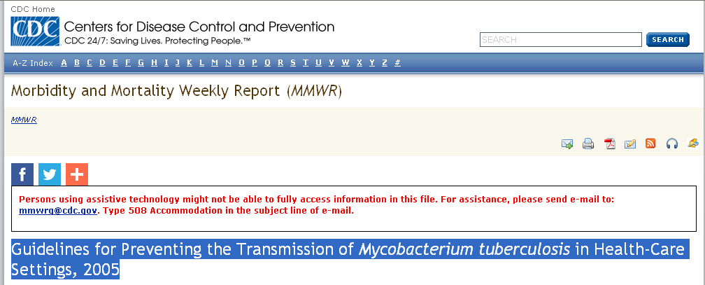
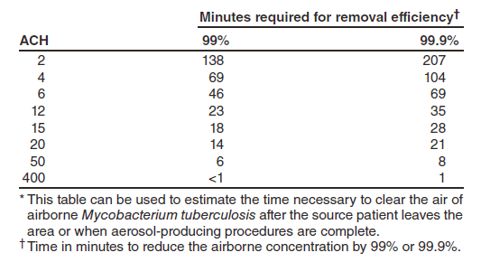
換氣次數（ACH）與降低空氣有害物質所需時間（分）之關係
TABLE 1. Air changes per hour (ACH) and time required for removal efficiencies of 99% and 99.9% of airborne contaminants*

Slide 22
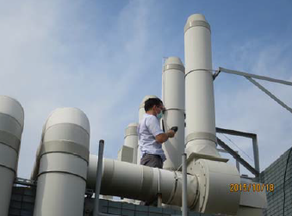
排氣出口風速測試
排氣為硬管式風管
排氣口風速>15m/sec且
裝置電動閥門於排氣風車
交換機時可完全氣密,避免逆流
22
Notes:
1.本實驗室建置風管式通風系統，且使用硬管通風，排氣風車及排氣口位於9樓頂樓，通風系統之設計已確保實驗室排出之空氣不會發生逆流情形。
2.負壓實驗室空間之氣流方向為單向、定向氣流。
3.負壓實驗室通風空調處理系統已設置警報裝置，於系統故障時可向負壓實驗室工作人員及細菌室工作人員發出警報。
4.負壓實驗室已訂定通風空調處理系統異常時之相關應變處理程序。
檢驗-細菌-3-5201 微生物組意外災害應變作業指導書、
檢驗-儀器-3-F010 負壓室設置使用及維護作業指導書
5. 實驗室換氣次數每小時> 12 次。
1.實驗室已安裝氣流方向之監測措施，實驗室人員可隨時確保正確的定向氣流

Slide 23
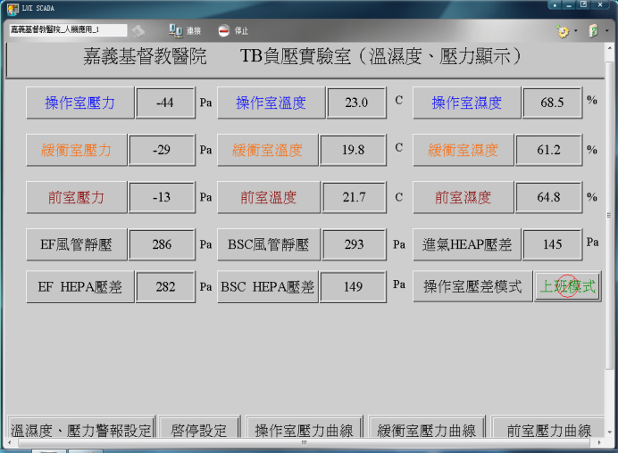
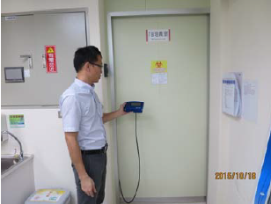
壓力測試
(確保氣流流向)
壓力量測可使用傾斜管壓力計，指針式壓力計，或是電子式壓力計，壓力計之精確度要求為讀數的±5%。量測範圍為0-100 Pa。
允收基準：公共走道對實驗室操作區域之壓差，其允收基準至少25 Pa，其相鄰區域至少相差12.5 Pa。
任何時刻不應正壓情況產生（包括BSC啟動瞬間壓差不應變化過大、開關門、任何時刻不應以BSC排氣為操作室唯一排氣管道）
23

Slide 24
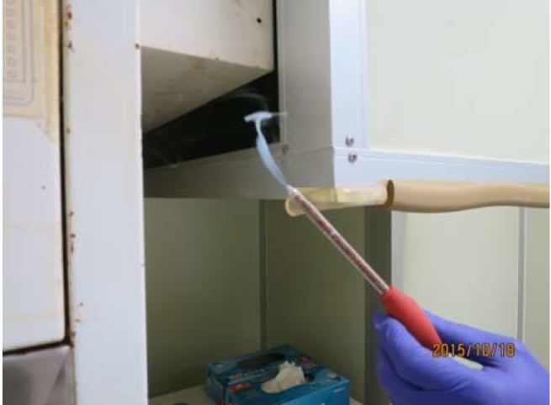
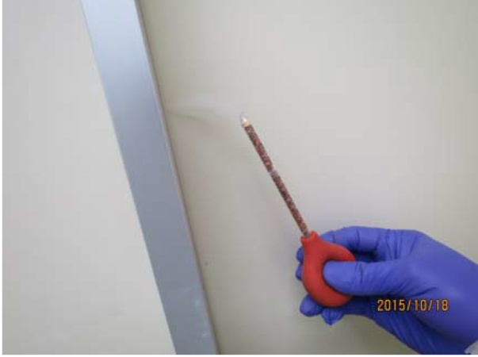
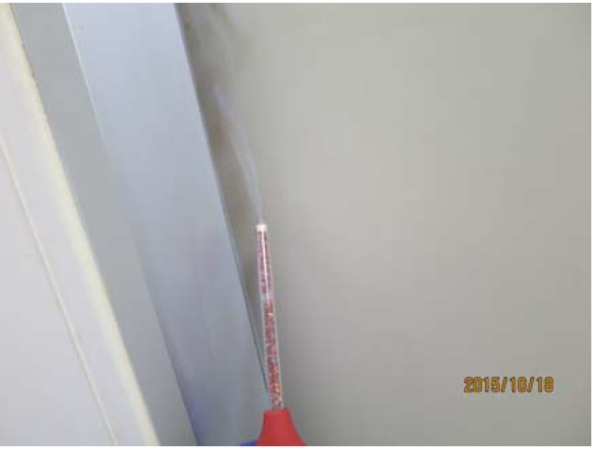
氣流煙霧測試
1.在不同區域隔間門施放煙霧，煙霧之流向必須由高壓處向低壓處流動。
2.BSC啟動瞬間外接排氣罩不應有瞬間正壓情況
3.在操作室進氣口下方施放煙霧觀察煙霧流向是否順利朝向排氣口，不應有擾流或滯留情況發生

Slide 25
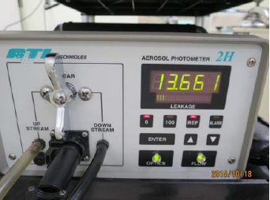
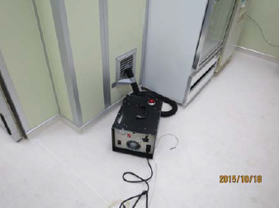
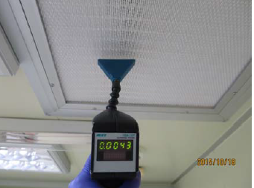
Hepa洩漏測試
於濾網上游4~8倍風管直徑處以氣膠產生器施放驗證微粒（PAO），驗證微粒濃度為每公升空氣約含有10到100微克PAO，不可少於10微克，使用氣膠光度計在濾網的下游（4~8倍風管直徑處）抽氣檢驗，若濃度高於上游濃度之0.005%，則判定為洩漏，掃瞄法則應<0.01%。
氣膠光度計每年必須校正一次，氣膠產生器不需要校正。驗證微粒必須使用PAO。
25
Notes:
PAO需>10ug/L
儀器: 氣膠光度計
掃瞄 測試<0.01%
全效測試<0.005%(測試位置:風管直徑的4~8倍)
掃瞄測試發現洩漏時可以修補後重測 但修補長度不能超過38mm 總面積不得超過3%
全效測試則因無法判斷洩漏處 故需進行更換

Slide 26
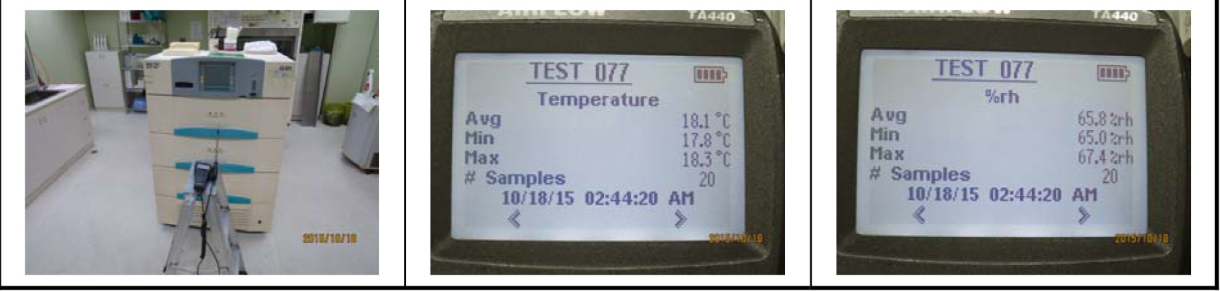
溫溼度測試
1.溫度量測範圍是0-100℃，精確度是±0.2℃。
濕度量測範圍是10﹪~95﹪，精確度是±2﹪。
溫度之顯示值可顯示0.1℃的變化，
濕度的顯示值可顯示1﹪的變化。
溫濕度計應每年校正一次，
2.測試點數為每個室內至少量一點，例如每個盤管
的控制範圍要量一點，量測高度為（高架）地板上1公尺
3.溫濕度量測報告應包括下列項目：量測位置圖、
所量測的溫濕度數值與取樣時間、簡單數據分析
取樣點總數、最小值、平均值、最大值、
平均值減最小值與最大值減平均值
允收基準:建議溫度宜在21±2℃之內，濕度必須在60±10%之內。

Slide 27
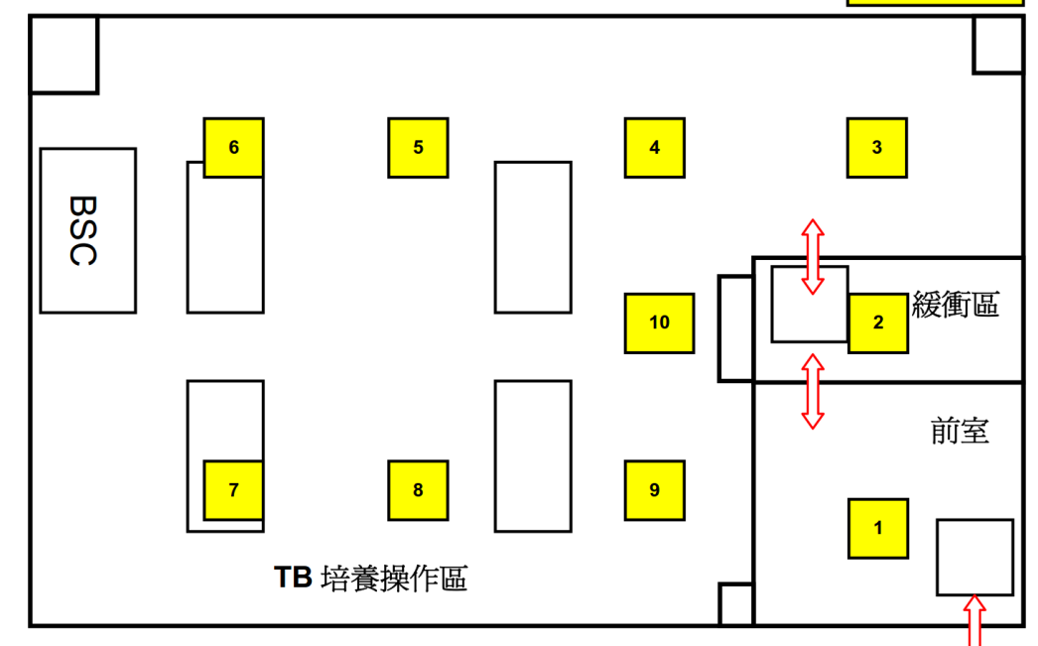
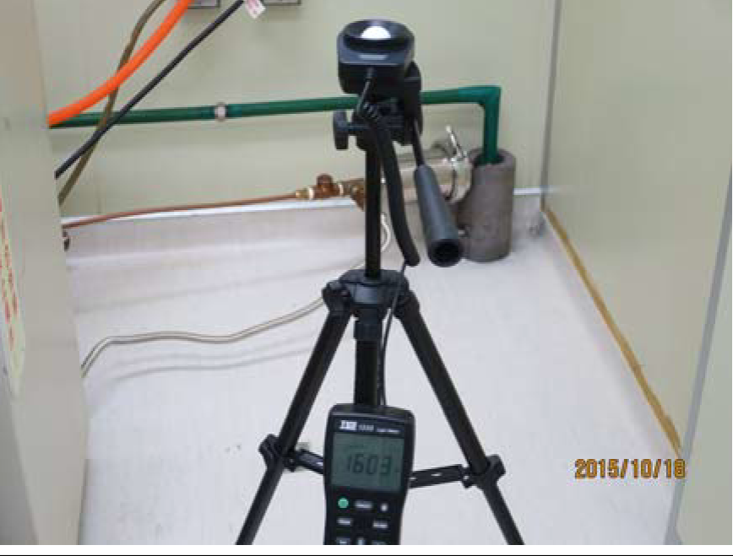
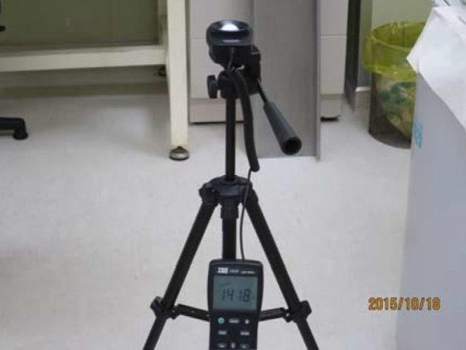
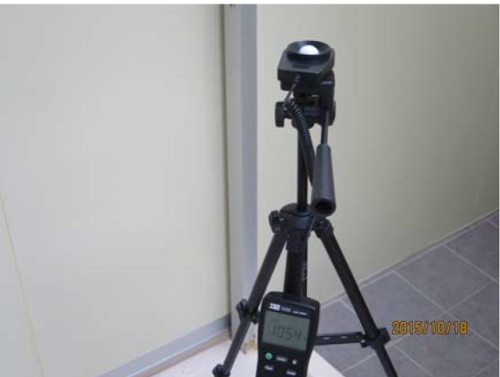
照度測試
1.使用儀器為照度計，精確度要求在30到500呎燭光時為±7.5%，在15到30呎燭光時為±15%。量測點平均分佈在內，每4平方公尺取一點，量測高度離地1.05公尺
2.淨照度（實測值-背景值）需大於500流明

Slide 28
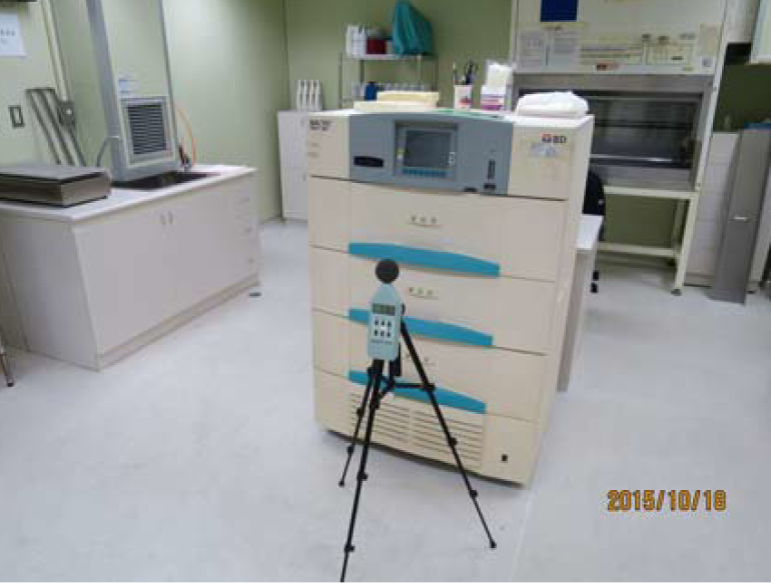
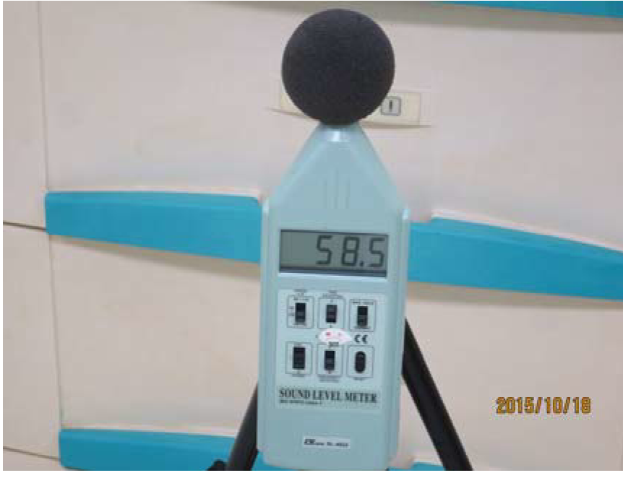
噪音測試
1.需使用type 2(含以上噪音計和標準音源，誤差必須在0.5dB以內
2.測試高度1公尺, 離牆至少一公尺, 每點測一分鐘,每秒取一個樣本，
每40平方公尺取一點
3.噪音值需<80dB

Slide 29
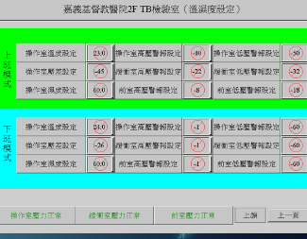
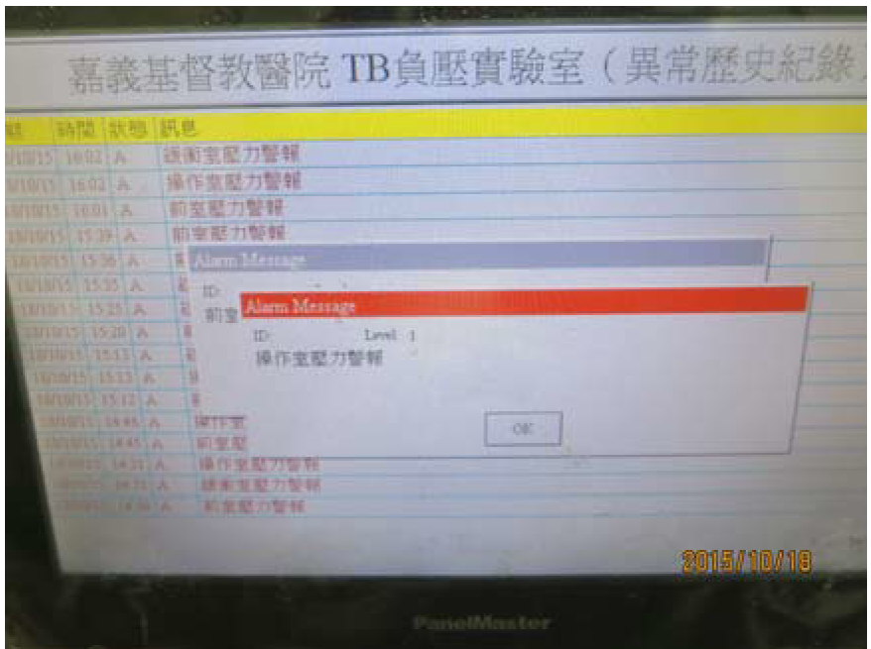
壓力警報系統測試
1.壓力警報測試需使用壓差計，壓力計之精確度要求為讀數的±5%。
2.調整排氣組風門，使壓力向上限（下限）移動，達到設計之 警報上限（下限）值。目視警 示燈有無閃爍，耳聽警鈴有無 音響，記錄壓力值與警示器之 反應。
3.實驗室進排氣系統重新啟動時，應先啟動抽氣系統再啟動進氣
系統

Slide 30
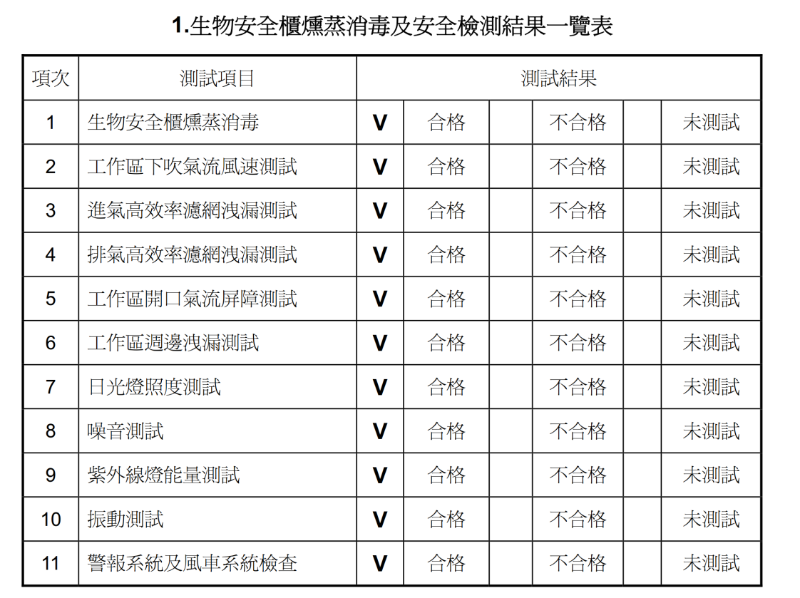
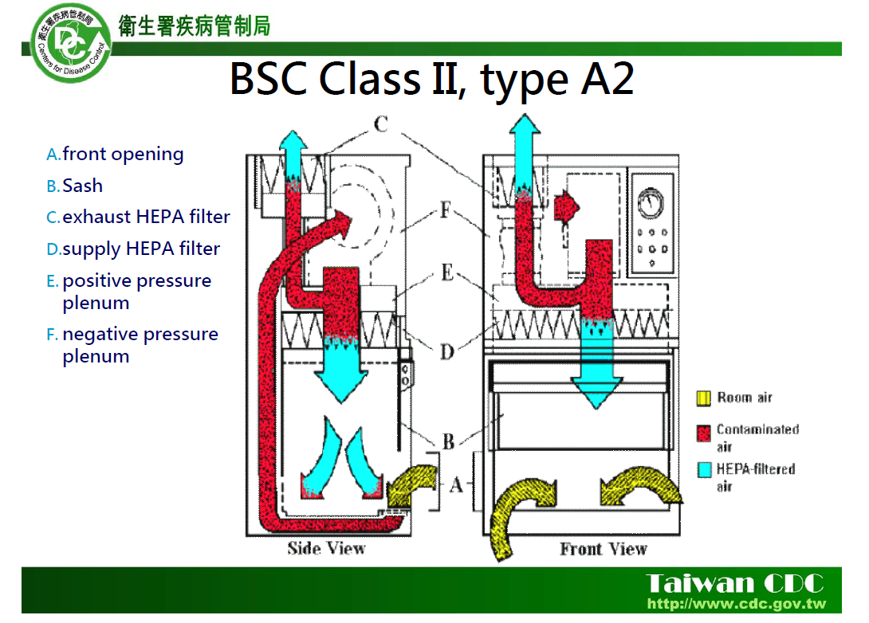
生物安全操作櫃功能確認

Slide 31
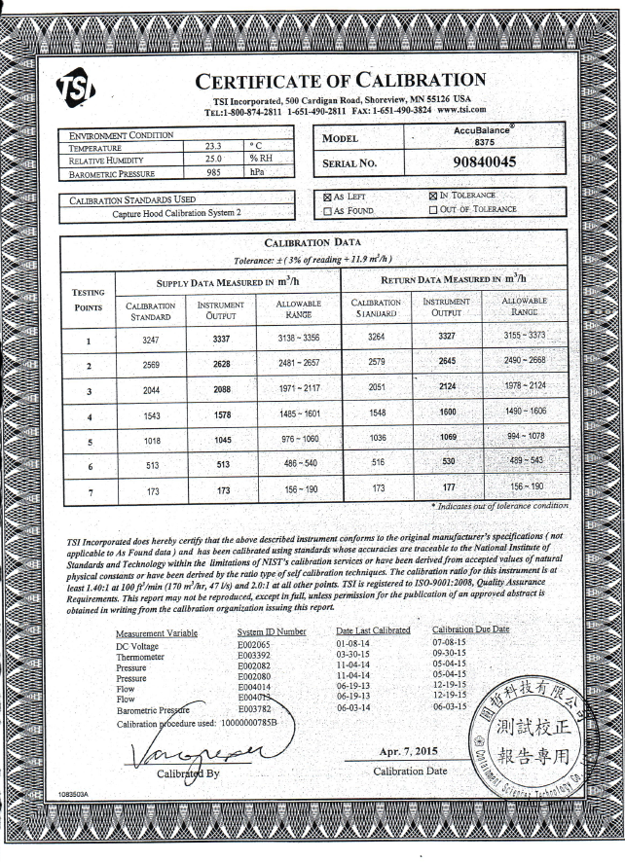
儀器校正紀錄
風量量測應使用經校正之氣罩（flow measuring hood），精確度要求為讀數的±3%。

Slide 32
問題討論

